Slide 1
MétéoScope
Projet Météo pour les Transports en Commun
Ugur ALTAS
https://github.com/ualtas/meteoscope
17/06/2025

Slide 2
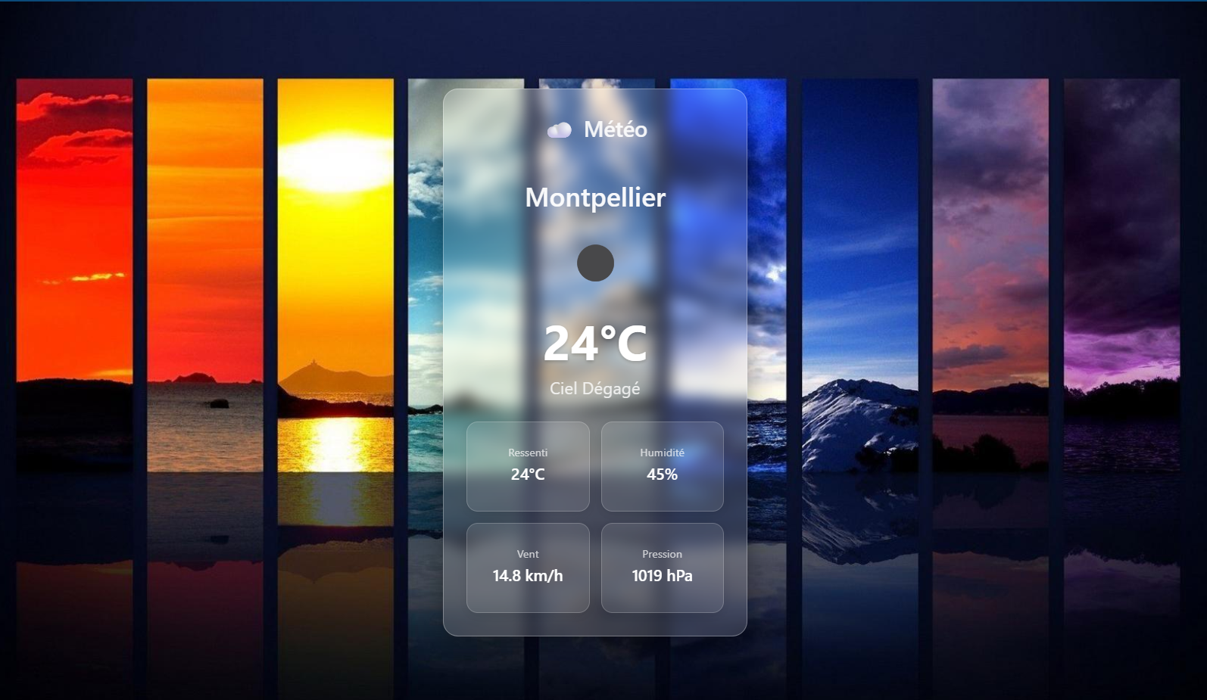
Contexte et Objectif du Projet
Développement d'une interface météo pour les usagers des transports en commun.
Affichage sur les écrans d'information en stations et dans les véhicules.
Contrainte clé : Localisation de la météo définie via un fichier de configuration (conf.json)

Slide 3
Stack Technique
HTML
CSS
JavaScript
API OpenWeatherMap
Git & GitHub
Notes:
HTML5 : Structure sémantique de l'interface.
CSS3 : Stylisation, mise en page (Flexbox/Grid), et effet de "glassmorphism".
JavaScript (ES6+) : Logique applicative, interaction avec le DOM, requêtes API.
API OpenWeatherMap : Source des données météorologiques en temps réel.
Git & GitHub : Gestion de version et collaboration.

Slide 4
Déroulement du Projet : Les Étapes Clés
Recherche et Choix d'API : Sélection d'OpenWeatherMap pour sa simplicité et sa documentation.
Structuration du Projet : Création de index.html, style.css, conf.json, meteo.js.
Implémentation du Design : Intégration du CSS pour l'effet "glassmorphism" et la lisibilité.
Récupération des Données (JS) : Lecture de conf.json puis appel à l'API OpenWeatherMap via fetch().
Affichage des Données (JS) : Manipulation du DOM pour injecter les infos météo dans l'HTML.
Mise à Jour Automatique : Utilisation de setInterval() pour rafraîchir les données chaque heure.
Débogage et Tests : Utilisation de la console navigateur pour valider le fonctionnement.
Gestion de Version : Dépôt sur GitHub pour le partage et le suivi.

Slide 5
Comment les Données Météo sont Récupérées
Source de la localisation : Lecture du nom de la ville depuis conf.json via fetch('/conf.json’).
Requête API : Utilisation de l'API OpenWeatherMap (api.openweathermap.org/data/2.5/weather).
Paramètres de la requête : Ville (q), clé API (appid), unités métriques (units=metric), langue française (lang=fr).
Méthode de requête : fetch() en JavaScript pour effectuer l'appel HTTP asynchrone.
Traitement de la réponse : La réponse JSON de l'API est parsée pour extraire les informations clés (température, description, icône, ressenti, humidité, vent, pression).
Gestion d'erreurs simple : Utilisation de try...catch pour capter les erreurs réseau ou API.

Slide 6
Intégration de l'Interface et des Données
HTML (Structure) : Des balises avec des id spécifiques (#city-name, #temperature, #weather-icon, etc.) sont définies pour recevoir les données.
JavaScript (Sélection d'éléments) : document.getElementById() est utilisé pour obtenir des références à ces éléments HTML.
Mise à jour du DOM : Les données extraites de la réponse API sont insérées dynamiquement dans ces éléments.
element.textContent = ... pour le texte.
element.src = ... pour les images (icônes météo).
Exemple Concret : "La température reçue de l'API est directement affectée à temperatureElement.textContent, tandis que le code d'icône est utilisé pour construire l'URL de l'image de l'icône météo.«
Mise à jour horaire : La fonction d'intégration est appelée par setInterval() toutes les heures, assurant une synchronisation continue entre l'API et l'affichage.

Slide 7
Pistes d'Amélioration
Gestion des erreurs avancée : Messages d'erreur plus précis (ville introuvable, API non disponible).
Informations détaillées : Ajout de la visibilité, heures de lever/coucher du soleil.
Icônes et fonds dynamiques : Changer l'icône et l'image de fond en fonction des conditions météo.
Design Responsive : Adaptation de l'interface aux différentes tailles d'écrans.
Optimisation (Cache API) : Mise en cache des données météo pour réduire les appels API.
Notes:
Gestion des erreurs avancée : Messages d'erreur plus précis (ville introuvable, API non disponible).
Informations détaillées : Ajout de la visibilité, heures de lever/coucher du soleil.
Icônes et fonds dynamiques : Changer l'icône et l'image de fond en fonction des conditions météo.
Design Responsive : Adaptation de l'interface aux différentes tailles d'écrans.
Optimisation (Cache API) : Mise en cache des données météo pour réduire les appels API.

Slide 8
Mise en Œuvre et Compétences à Développer
Gestion des erreurs avancée :
Comment faire : Analyser les codes de statut HTTP de la réponse API (response.status) et implémenter des branches conditionnelles pour des messages spécifiques.
À apprendre : Maîtrise des codes HTTP, gestion des promesses avancée (.then().catch()).
Informations détaillées :
Comment faire : Explorer la documentation OpenWeatherMap pour identifier les champs de données supplémentaires et les intégrer dans l'HTML/JS.
À apprendre : Lecture approfondie de documentation API, manipulation de structures de données JSON complexes.

Slide 9
Mise en Œuvre et Compétences à Développer
Icônes et fonds dynamiques :
Comment faire : Créer une logique JavaScript qui mappe les codes météo de l'API à des images (icônes/fonds) locales ou externes et les injecte dynamiquement.
À apprendre : Conditionnels complexes (switch/case), manipulation CSS via JS (element.style.backgroundImage).
Design Responsive :
Comment faire : Utiliser les Media Queries en CSS pour adapter les styles à différentes largeurs d'écran.
À apprendre : Maîtrise des @media queries, principes de Flexbox et CSS Grid pour la mise en page.

Slide 10
Mise en Œuvre et Compétences à Développer
Optimisation (Cache API) :
Comment faire : Stocker les données météo dans localStorage du navigateur avec un horodatage, et ne faire un appel API que si les données sont expirées.
À apprendre : Utilisation de l'API Web Storage (localStorage), gestion de la logique de cache (date d'expiration).

Slide 11
Questions ?
Merci de votre attention !
ugur@cyberaltas.com
https://github.com/ualtas/meteoscope

